Slide 1
SmiNet 3 start: 2021-09-06
Smittskydd Halland

Slide 2
Kort om SmiNet 3
Klinisk anmälan görs via webformulär (inga installationer behövs)
Rekommenderad webläsare: Edge eller Google Chrome
Logga in med SITHS-kort (klinikkoder behövs inte)
Har din klinik inte SITHS-kort ta kontakt med Smittskydd Halland för att få ett gruppinlogg

Slide 3
Inloggning
Logga in med SITHS-kort
Användaruppgifter och kontaktinformation till vårdenheten hämtas via HSA-katalogen.
www.folkhalsomyndigheten.se/sminet
Via SjuNet (https://sminet3-prod.sminet.sjunet.org) (Sjunet är ett kommunikationsnätverk inom regioner, kommuner och privata vårdgivare. Inloggning via SjuNet ger en ökad säkerhet. )
Via internet (https://sminet3-prod.sminet.se)

Slide 4
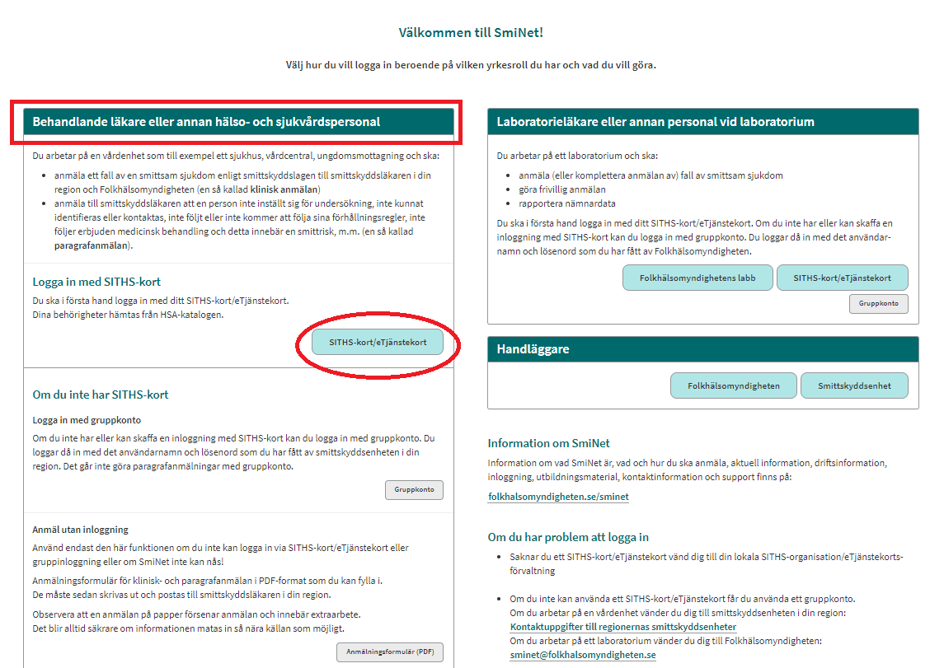
Logga in

Slide 5
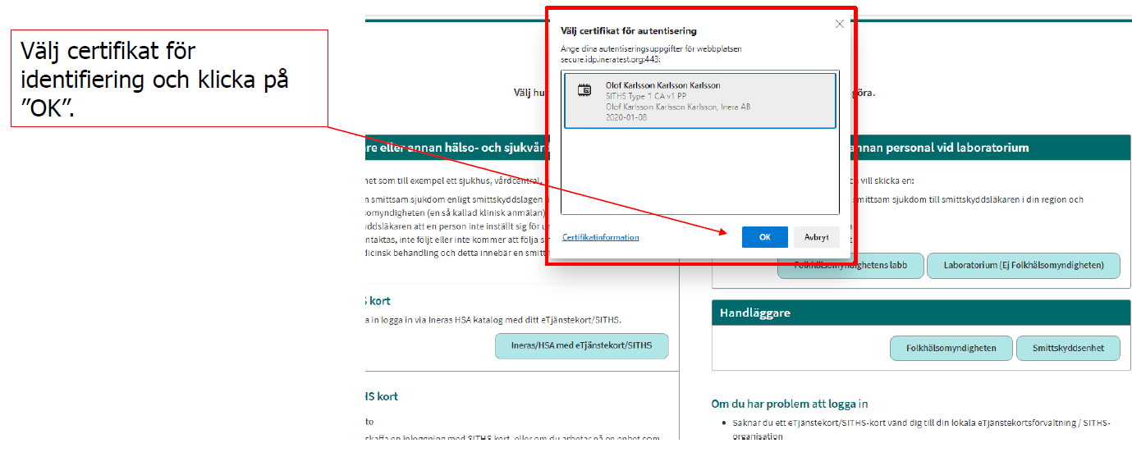
Siths-inlogg

Slide 6
Välj rätt medarbetaruppdrag
Saknas den enhet som du för tillfället vill anmäla ifrån i listan behöver du kontakta HAK-administratör för din klinik för att få vårduppdrag på aktuell klinik.

Slide 7
Välj typ av anmälan

Slide 8
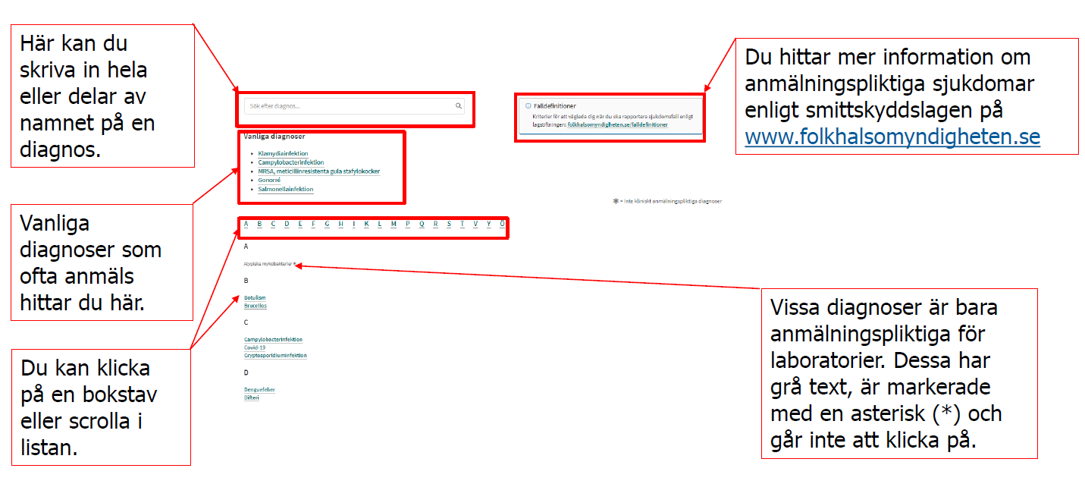
Välj diagnos

Slide 9
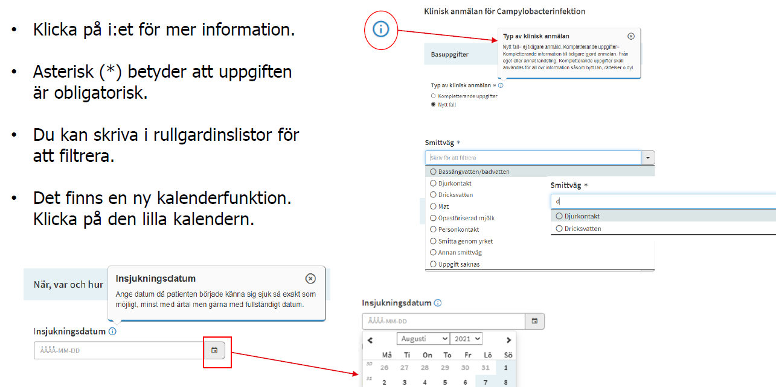
Nyheter

Slide 10
Smittskydd Halland September 2021

